Slide 1
СКАЗКА ЗА СКАЗКОЙ
Игра-викторина
по мотивам русских народных сказок
Подготовила:
Сомова Н.А. МБДОУ №37
СТАРТ

Slide 2
1
2
3
4
5
6
7
8
9
10
11

Slide 3
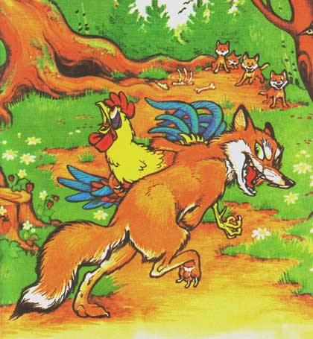
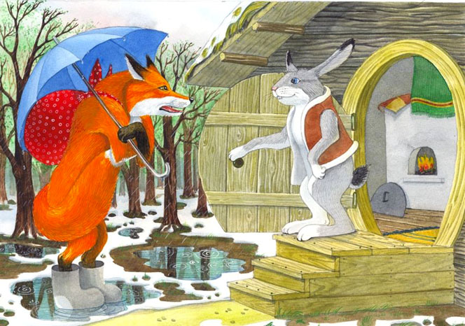
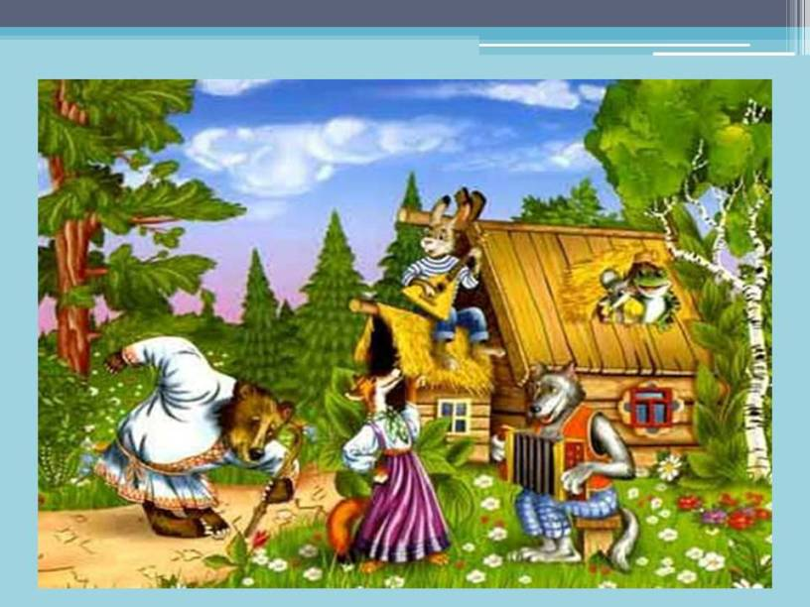
1.В какой сказке петушок помогает зайцу победить лису ?

Slide 4
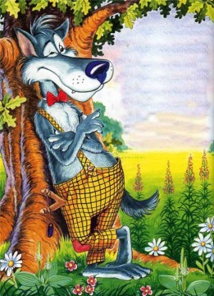
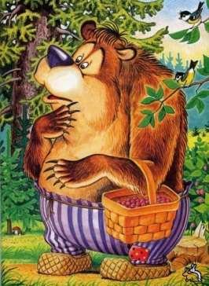
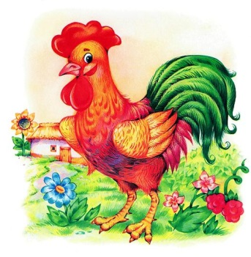
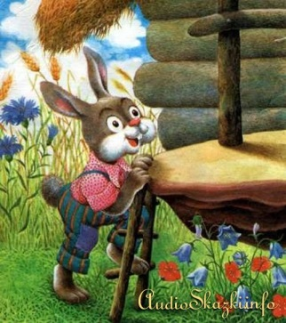
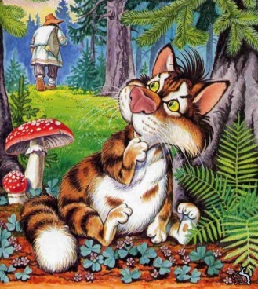
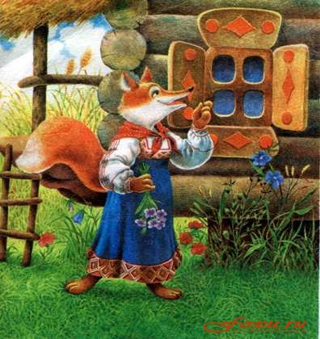
2.НАЗОВИТЕ ГЕРОЕВ СКАЗКИ «КОТ И ЛИСА»

Slide 5
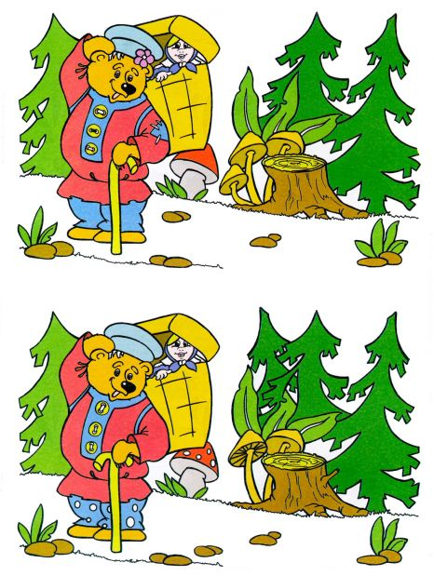
3.НАЙДИТЕ ОТЛИЧИЯ

Slide 6
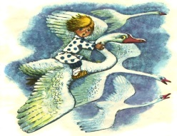
4.ЧТО НЕ ТАК?

Slide 7
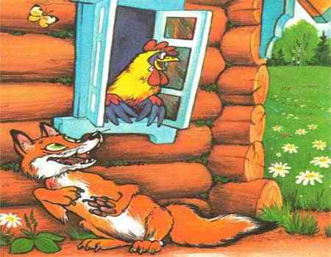
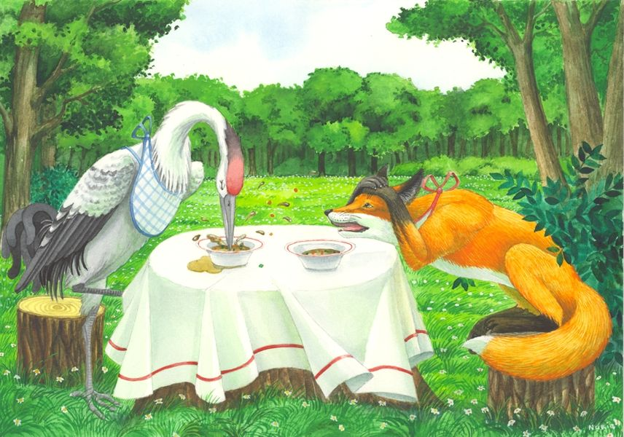
5.Герой какой сказки так говорил: «Несет меня лиса за синие леса…»

Slide 8
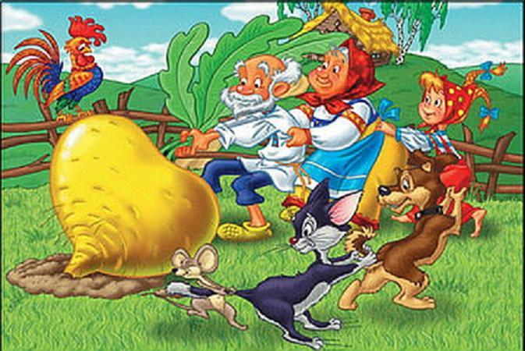
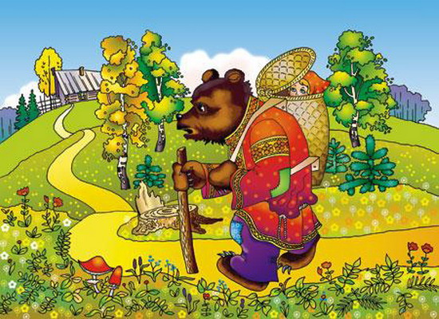
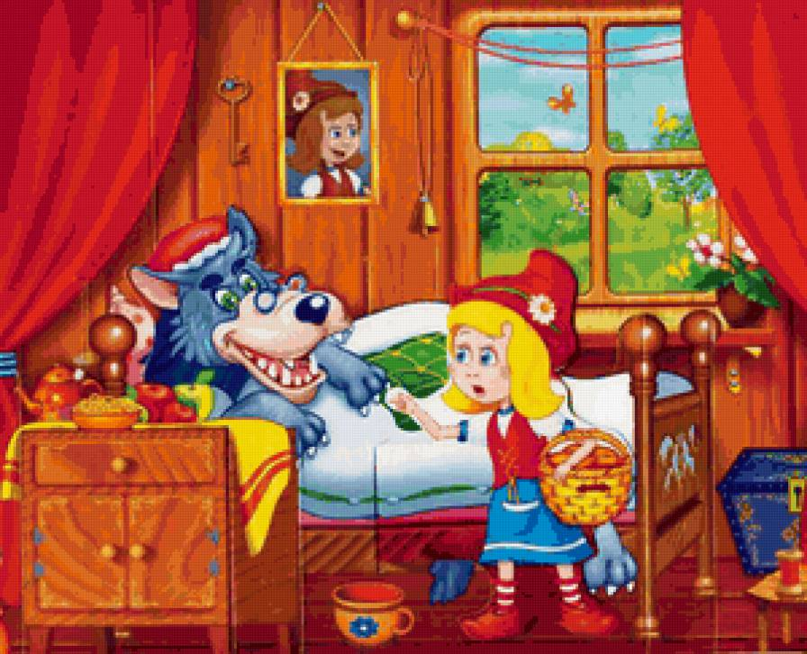
6.Что лишнее?

Slide 9
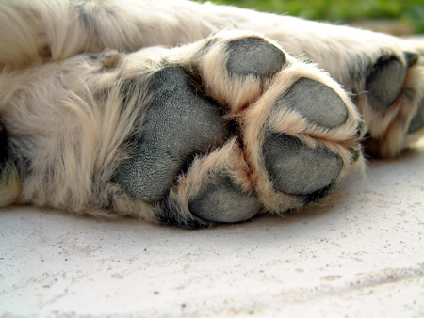
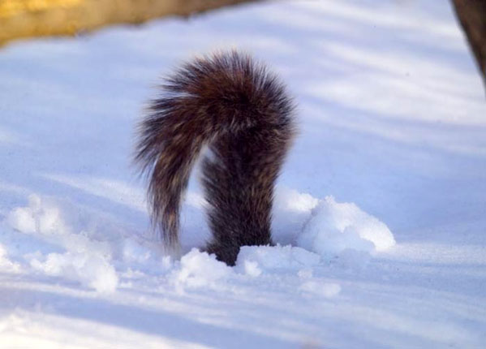
7.Чем волк ловил рыбу в сказке «Лисичка-сестричка и серый волк»

Slide 10
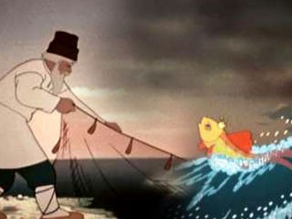
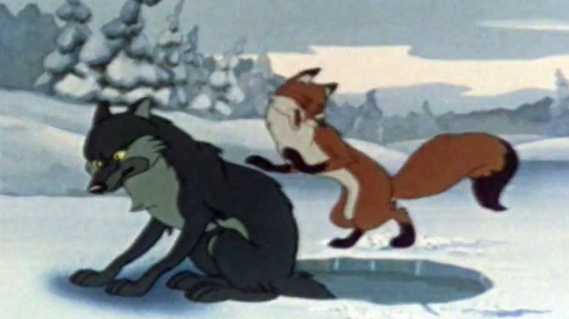
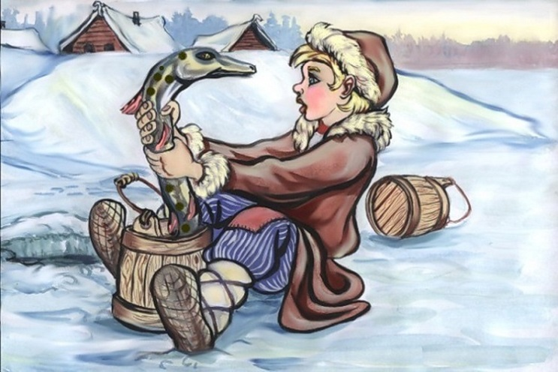
8.Герой какой русской народной сказки поймал волшебную рыбу?

Slide 11
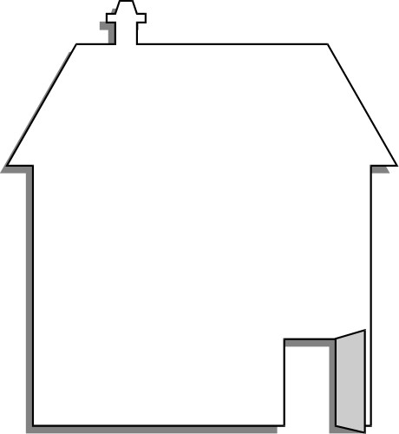
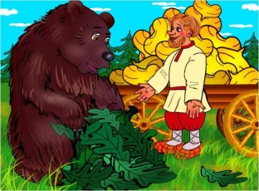
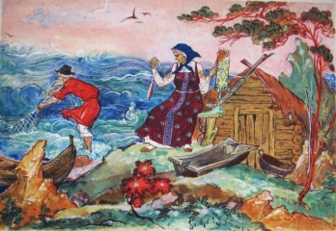
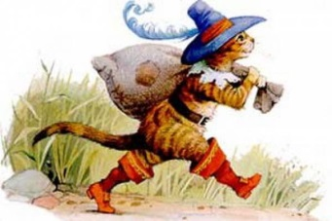
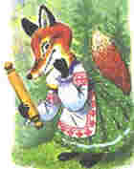
9.Посели в домик русские народные сказки

Slide 12
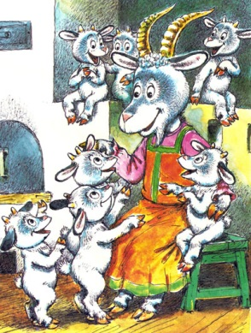
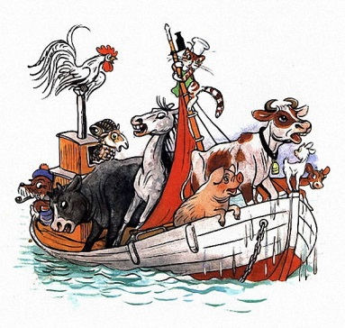
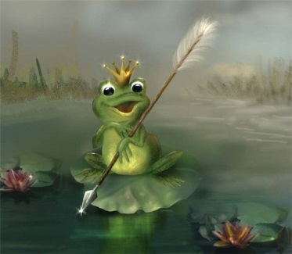
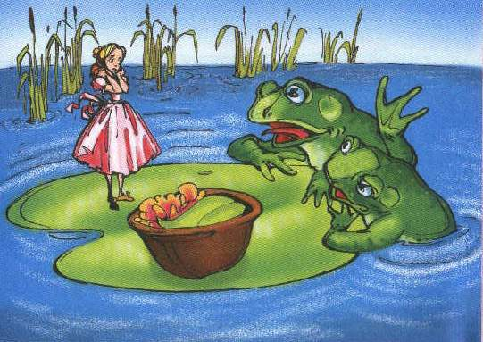
10.Отгадай!
Ждали маму с молоком, А пустили волка в дом… Кем же были эти Маленькие дети?
Стрела молодца угодила в болото, Ну где же невеста? Жениться охота! А вот и невеста, глаза на макушке. Невесту зовут …

Slide 13
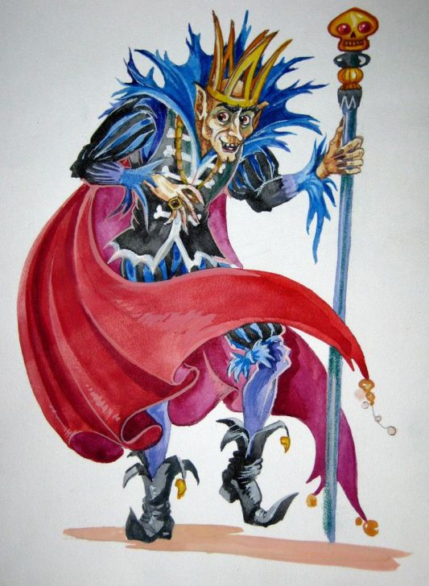
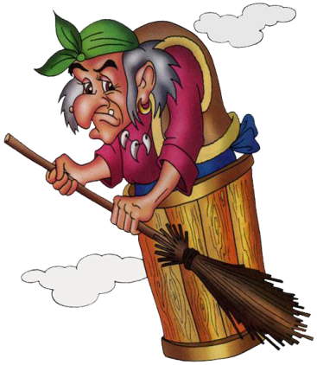
11.КТО СПРЯТАЛСЯ?

Slide 14
МОЛОДЦЫ!
конец

